Slide 1



SIDANG TUGAS AKHIR — TAHUN AJARAN 2025/2026
Company Profile
Di Universitas Pembangunan Nasional "Veteran" Jakarta
Disusun Oleh: Kayra Sahadewa (0099160298)
Guru Pembimbing: Desi Anita, S.Kom.
Program Studi Rekayasa Perangkat Lunak — SMK Tunas Media
SMK Tunas Media • UPN "Veteran" Jakarta

Slide 2

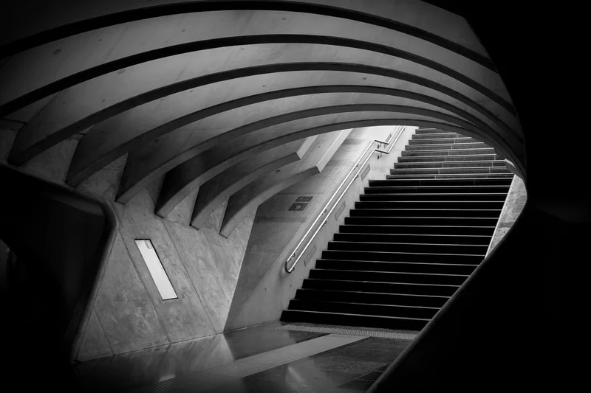
DAFTAR ISI & AGENDA PRESENTASI
Latar Belakang & Urgensi Masalah | 3
Rumusan Masalah & Solusi | 4
Tujuan Penelitian Strategis | 5
Indikator Operasional 8 Lab UPNVJ | 6
Perbandingan Sistem Berjalan vs Usulan | 7
Metodologi Waterfall (SDLC) | 8
Aktor & Hak Akses Sistem (RBAC) | 9
Fitur Unggulan Sistem Informasi | 10
Hasil Pengujian Whitebox & Blackbox | 11
Kesimpulan, Saran & Tanya Jawab | 13

Slide 3
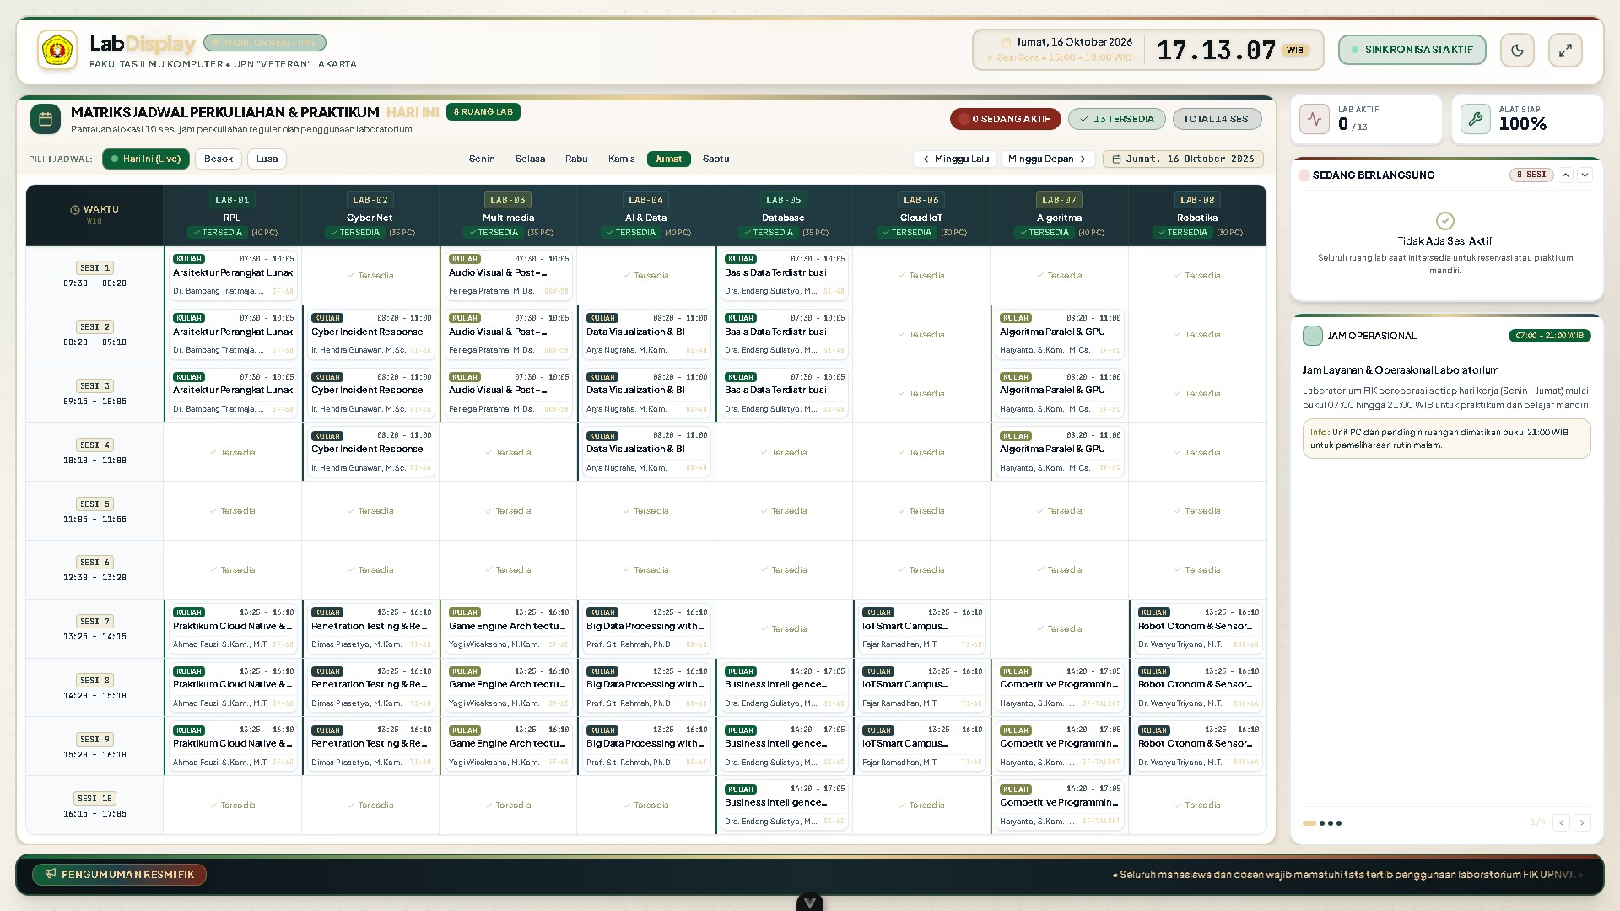
About the Company
  UPN "Veteran" Jakarta memiliki 8 laboratorium komputer aktif (LAB-RPL, MULTIMEDIA, JARINGAN, IOT, dll) dengan intensitas pemakaian tinggi lebih dari 120 jam per minggu.
  Pengelolaan jadwal konvensional via papan tulis dan ketiadaan display otomatis di lorong kerap memicu bentrok waktu pemakaian dan mengganggu jalannya perkuliahan praktikum.
Layar Display Kiosk TV 8 Laboratorium Full HD di Lorong Kampus
Back to Agenda

Slide 5








Slide 6
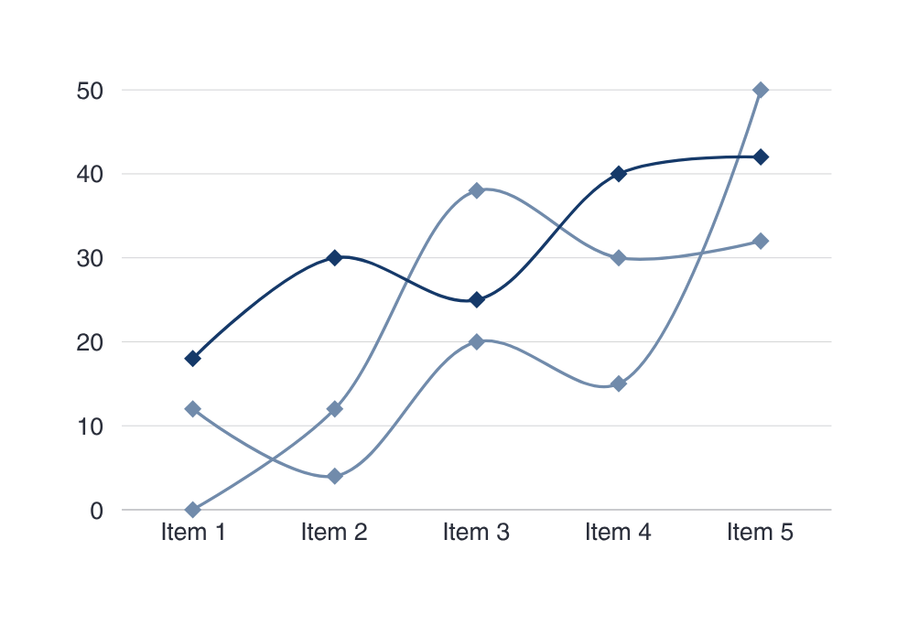


Slide 7

Our Market
Sistem Konvensional
Perbandingan efisiensi alur kerja operasional lama dibandingkan sistem usulan.
Sistem Terintegrasi
SISTEM LAMA
Total Available
izin pinjam lab dengan formulir fisik berbelit.
SISTEM USULAN
100% Bebas Bentrok
Basis data terpusat 24/7, pemblokiran bentrok otomatis seketika, layar Kiosk Full HD live,
HASIL EFISIENSI
Eliminasi 100% bentrok jadwal dan transparansi status ruang bagi seluruh civitas akademika UPNVJ.
Back to Agenda

Slide 8
Our Milestones
Pendekatan bertahap sekuensial guna menjamin mutu, stabilitas, dan akurasi perangkat lunak.
01. Analisis
02. Desain
03. Pengkodean
04. Pengujian
Wawancara dengan Laboran dan observasi langsung pada 8 lab di UPNVJ.
Perancangan Use Case, ERD basis data, dan arsitektur WebSocket Gateway.
Implementasi Frontend Vue 3 TailwindCSS dan Backend Node.js / Express.
Pengujian Whitebox (Basis Path overlap) dan Blackbox (12 skenario uji klien).
Back to Agenda

Slide 9

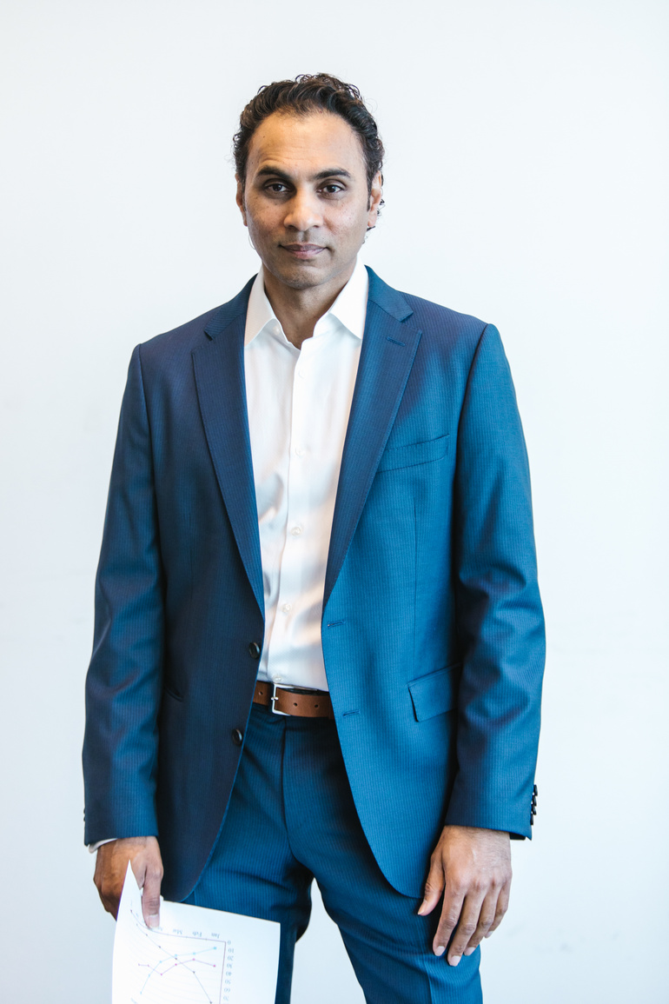

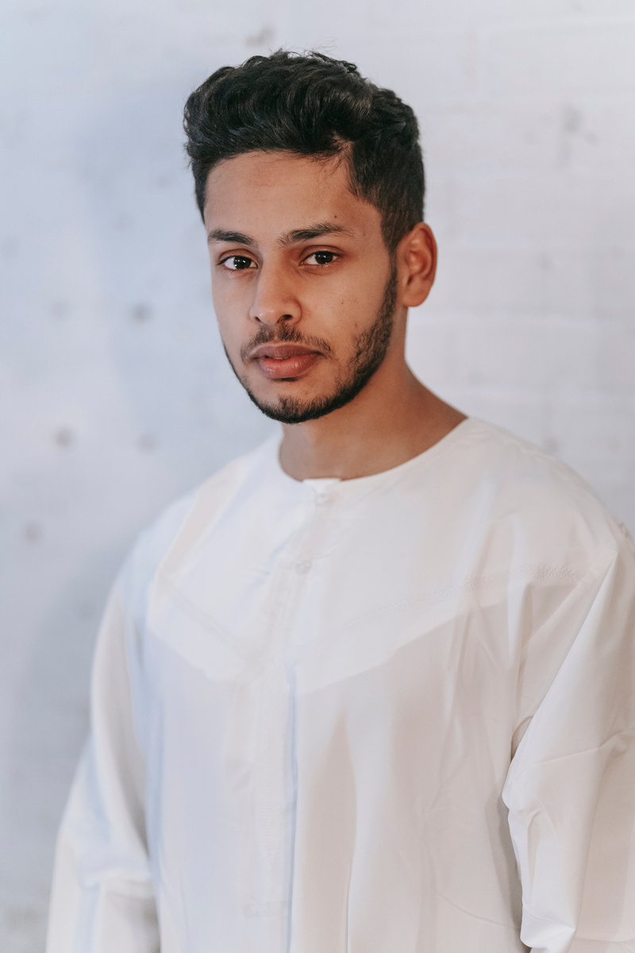

Administrator
Kelola master 8 lab, manajemen akun & role, kalender fakultas, siaran darurat.
Hak Akses Sistem (RBAC Matrix)
Laboran
Verifikasi jadwal kuliah, approval peminjaman lab, sesi praktikum, rekap Excel.
Dosen & Mahasiswa
Melihat kalender lab, pengajuan pinjam + upload proposal 5MB, lapor PC rusak.
Display Kiosk TV
Pemisahan wewenang aktor secara tegas demi integritas data dan keamanan operasional.
Layar pasif 24/7 di koridor kampus, update seketika via WebSocket tanpa login.
Sistem Daemon
Sinkronisasi otomatis status jadwal dan validasi background.
Back to Agenda

Slide 10

Our Offered Services
1. Kalender Jadwal Interaktif & Filter Lab Fleksibel
2. Engine Deteksi Bentrok Otomatis (Conflict-Free)
Modul fungsional terintegrasi untuk mendukung seluruh kebutuhan operasional laboratorium.
3. Pengajuan Peminjaman Mandiri & Upload Proposal 5MB
4. Live Check-In / Check-Out Sesi Praktikum Mahasiswa
5. Pelaporan Tiket Kendala PC Rusak & Ekspor Excel
Back to Agenda

Slide 11
Financial Guidance
Evaluasi mutu perangkat lunak berstandar akademik Bab IV Tugas Akhir.
*Pengujian menyeluruh logika internal dan fungsionalitas antarmuka sistem | White Box Testing | Black Box Testing | Hasil Evaluasi
Cakupan Uji | 100% LULUS | 100% LULUS | %
Metrik Pengujian
Kecepatan Respon
Status Kelaikan
Customise this table! Just right-click on any cell to see all the available table functions.
To merge, first highlight two or more cells, then click "Merge Cells" to organize your table according to your needs!
Back to Agenda

Slide 12
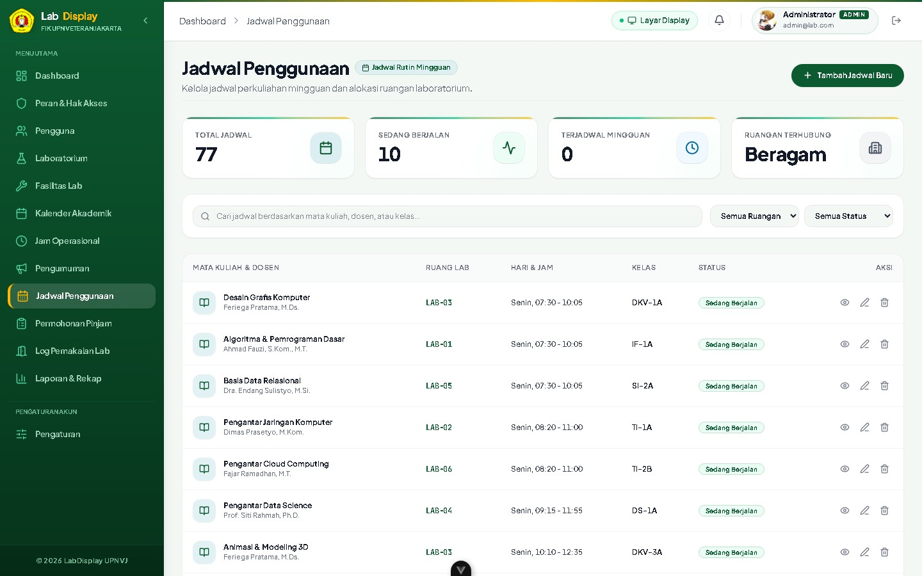
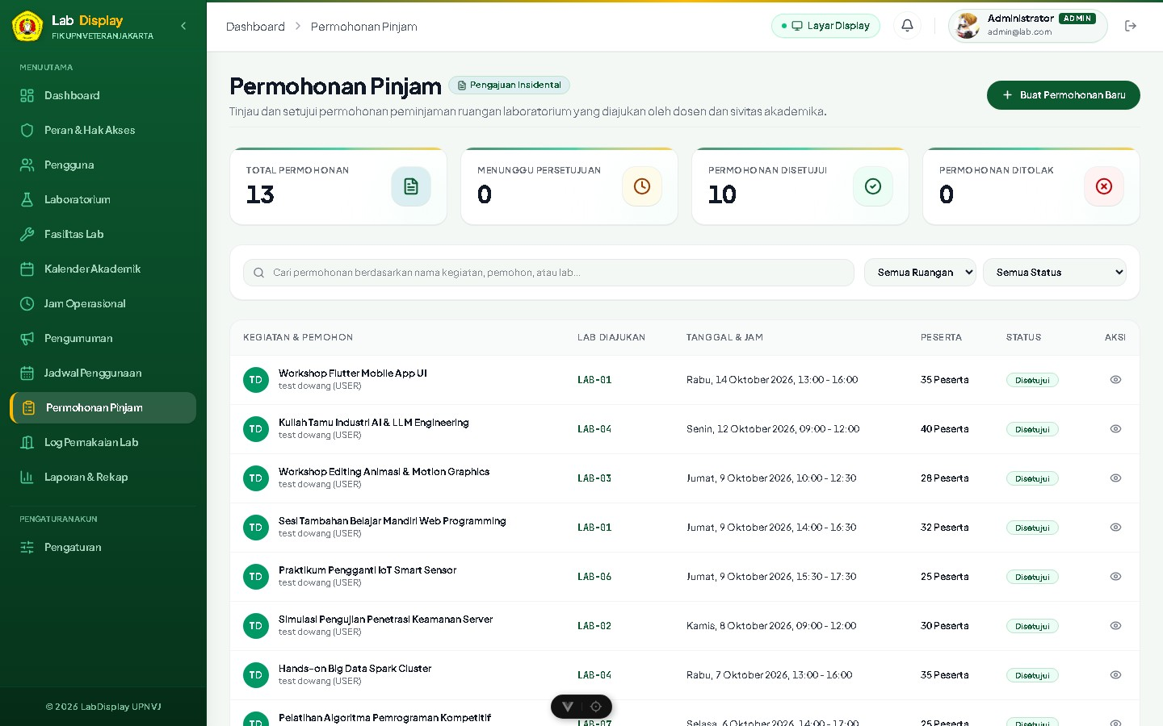
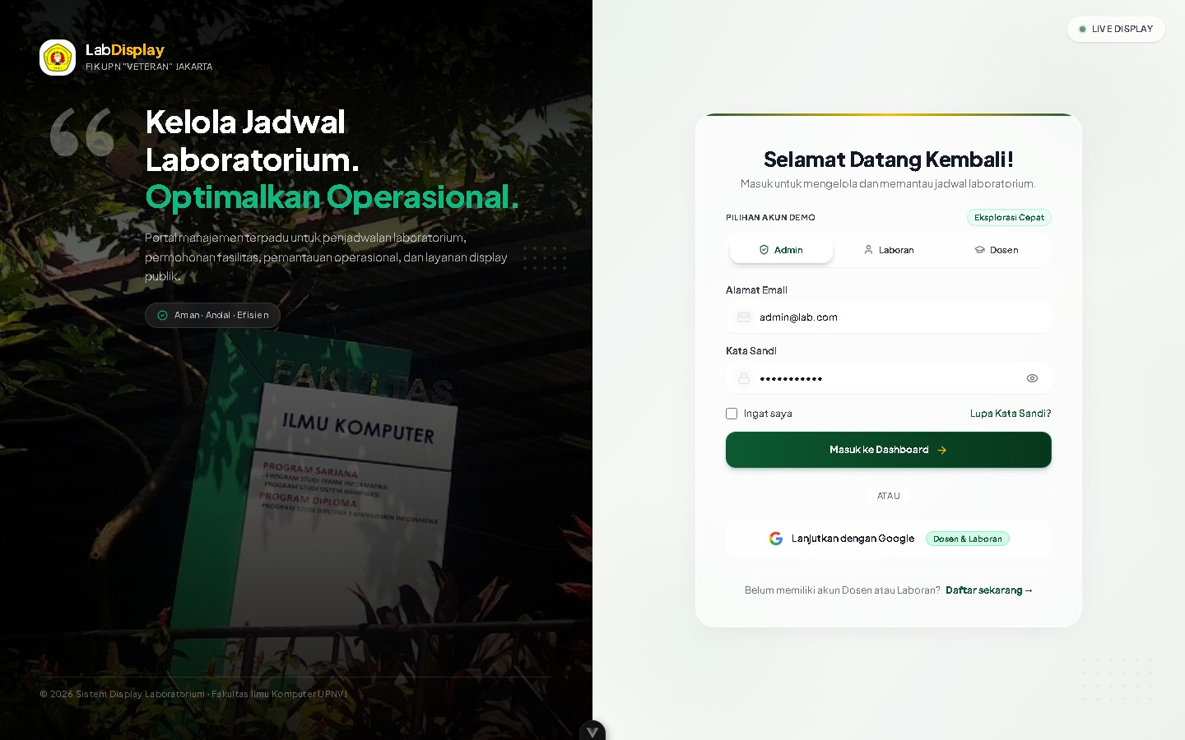

Slide 13



Connect with us.
Program Studi Rekayasa Perangkat Lunak
Kayra Sahadewa (0099160298)
SMK Tunas Media
Guru Pembimbing: Desi Anita, S.Kom.
Sesi Tanya Jawab (Q&A) & Uji Petik
Universitas Pembangunan Nasional "Veteran" Jakarta

